Slide 1
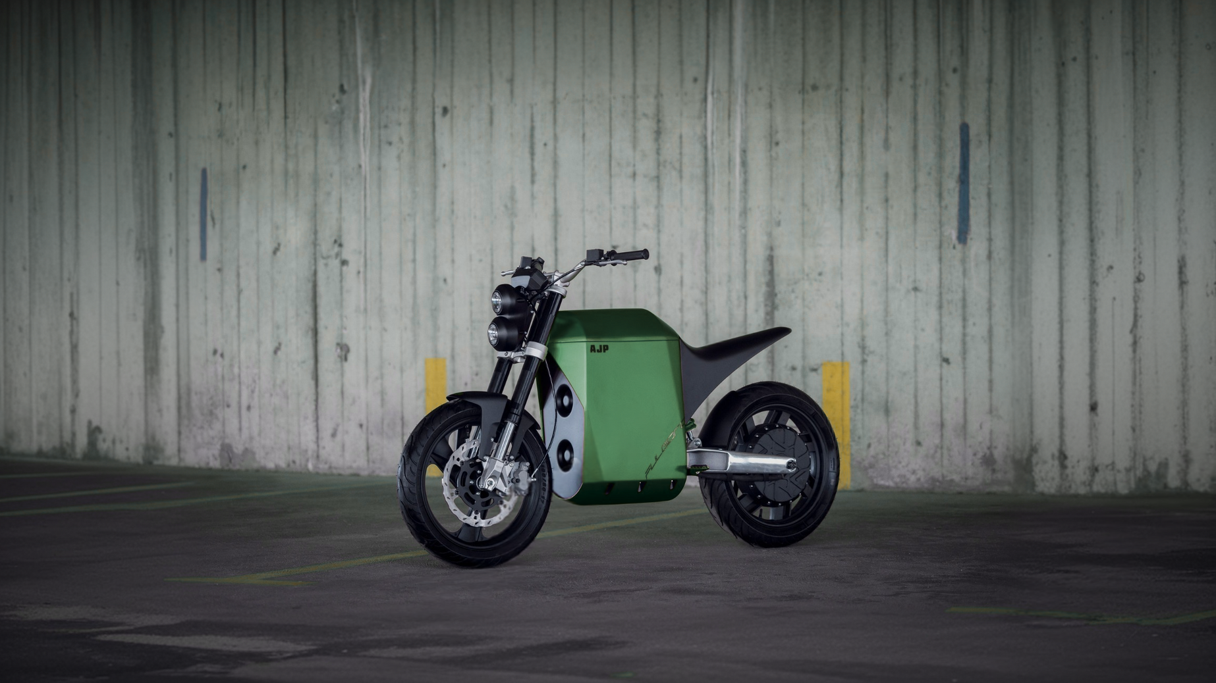





DESENVOLVIMENTO DE INTERFACE DE GESTÃO PARA UMA PLATAFORMA DE SERVIÇOS PARA APOIO AO USO PROFISSIONAL DE MOTA ELÉTRICA
João Gama (al80002) e Nuno Melo (al78335)
Projeto
Problema
Solução
Este projeto foi desenvolvido no âmbito da Unidade Curricular "Laboratório de Projeto em Engenharia Informática" e visa a criação de uma interface de gestão para uma plataforma de serviços de apoio ao uso profissional de motas elétricas.
Profissionais que utilizam motas elétricas enfrentam desafios na gestão operacional, como o agendamento de manutenções, controlo das rotas, análise de dados, entre outros. A ausência de uma interface de gestão eficaz dificulta a visualização de informações críticas e compromete a tomada de decisões informadas.
A proposta passa pelo desenvolvimento de uma interface gráfica intuitiva e responsiva, que permita aos gestores visualizar e controlar dados operacionais em tempo real. A interface permitirá o agendamento de tarefas, gestão de utilizadores, visualização de rotas, alertas de manutenção e suporte via chat.
Tecnologias utilizadas
Notas Finais
Para garantir uma interface eficiente, escalável e segura, foi necessário analisar diferentes tecnologias de frontend. A escolha recaiu sobre ReactJS. Esta combinação oferece uma experiência de utilizador fluida e moderna, com alto desempenho e flexibilidade para construir interfaces dinâmicas e escaláveis, facilitando assim a gestão da plataforma.
Com esta interface, espera-se que os utilizadores e profissionais possam usufruir de uma ferramenta prática e poderosa, promovendo uma maior eficiência, sustentabilidade e controlo sobre as operações diárias com motas elétricas.
Equipa de Orientação:
Professor Tiago Pinto
Professor Arsénio Reis
Escola de Ciências e Tecnologia
Universidade Trás os Montes e Alto Douro

